Slide 1


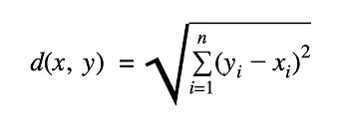
Posición
Clasificación
Distancia
Insufficient_Weight
Normal_Weight
Overweight_Level_I
Overweight_Level_II
Overweight_Level_III
Obesity_Level_I
Obesity_Level_II
0
.
.
.
.
.
k-1
1
.
.
.
.
.
k
Distancia euclidiana entre el
dataset normalizado y los
datos ingresados por el
usuario

Slide 2
Contador
Sumador
Insufficient_Weight
Normal_Weight
Overweight_Level_I
Overweight_Level_II
Obesity_Type_I
Obesity_Type_II
Obesity_Type_III
0
.
.
.
.
.
6
1
.
.
.
.
.
7
X1
X2
X3
X4
X5
X6
Y1
Y2
Y3
Y4
Y5
Y6

Slide 3
Maxc = 2
Valores encontrados
Contador
Sumador
Overweight_Level_I
Normal_Weight
Obesity_Type_I
Obesity_Type_I
Overweight_Level_II
Normal_Weight
Overweight_Level_I
0
2
2
1
2
0
0
0
6
6
4
5
0
0
0
.
.
.
.
.
6
1
.
.
.
.
.
7
IW
NW
OVW I
OVW II
OBT I
OBT II
OBT III

